Slide 1

АЗБУКА О ВАЖНОМ

Slide 3


Slide 4
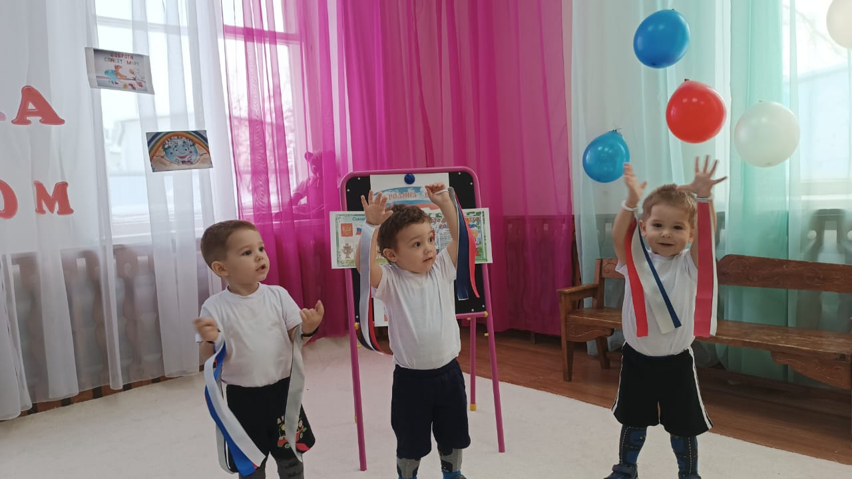
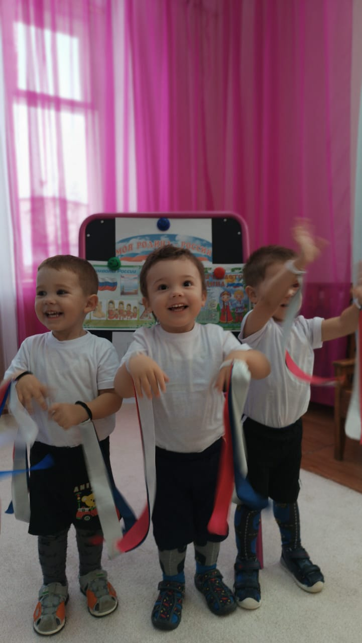
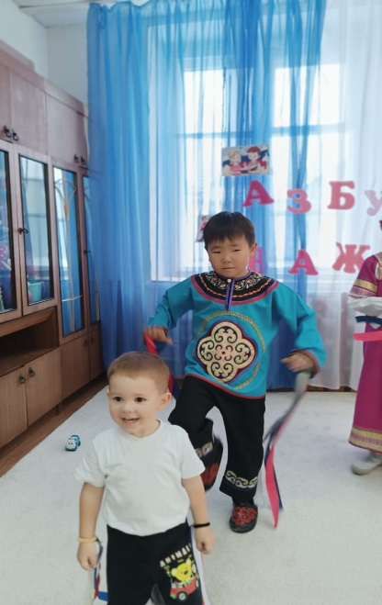
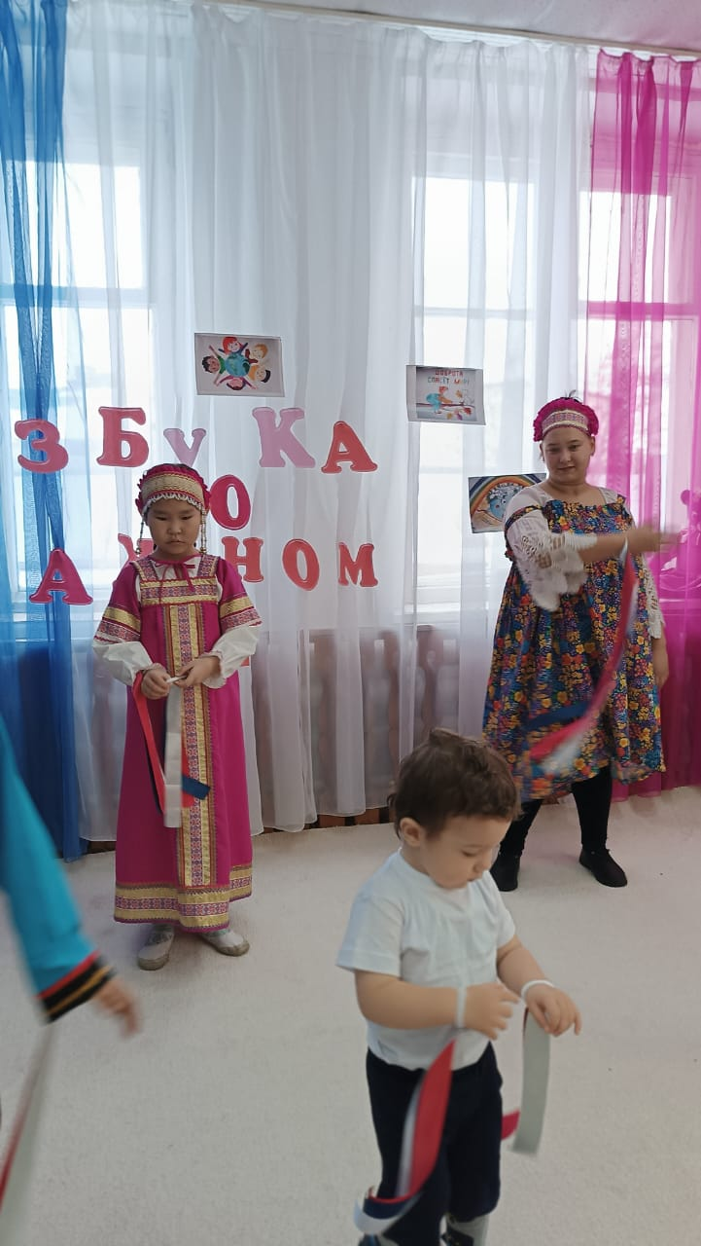

Slide 5
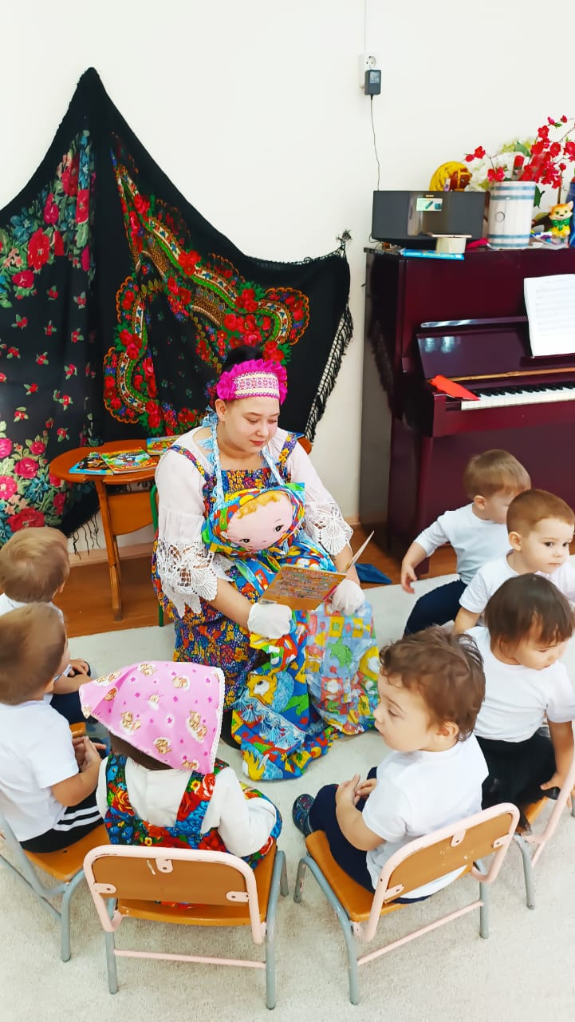
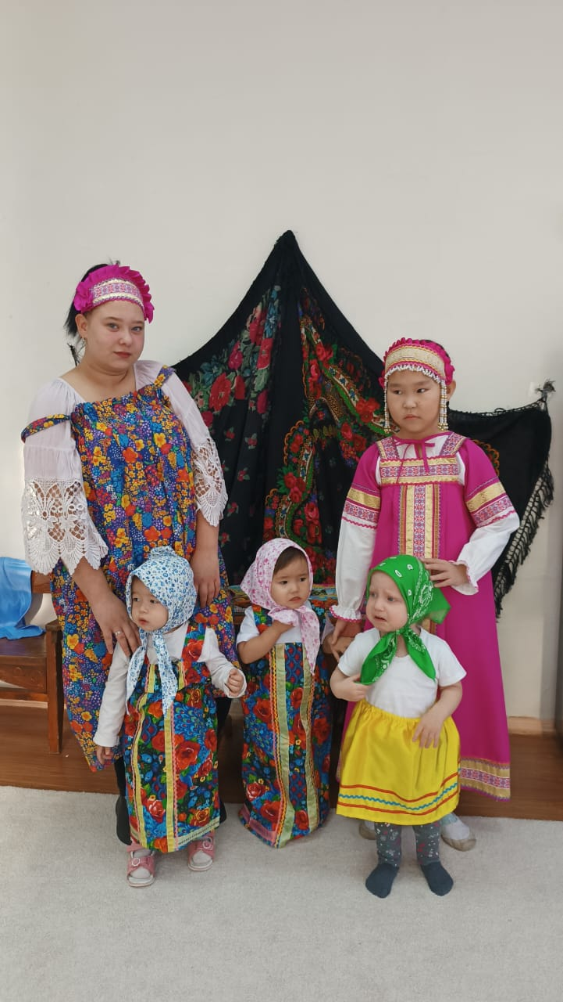
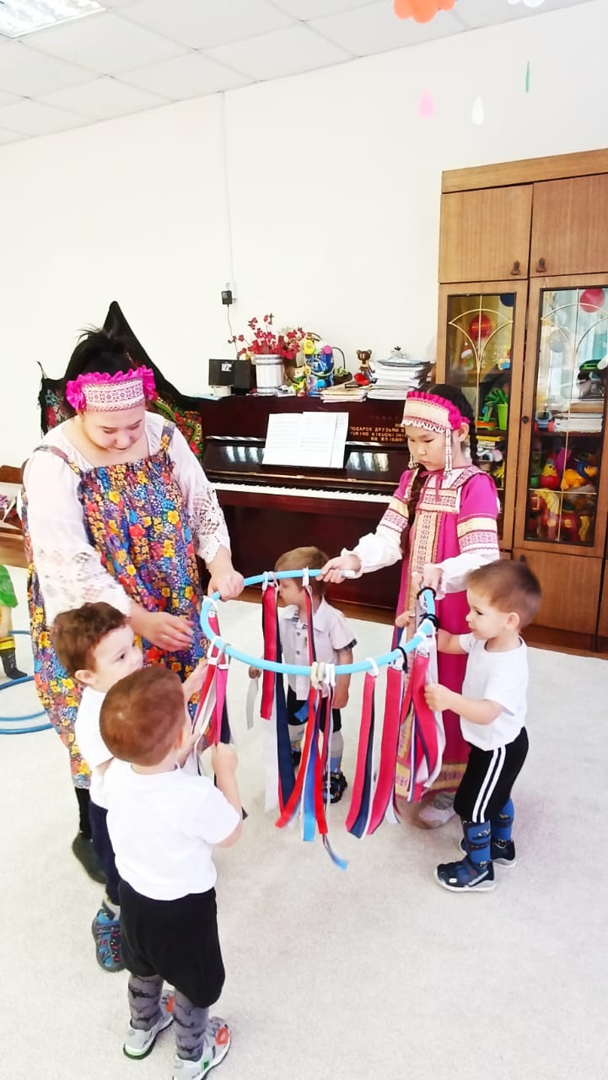

Slide 6
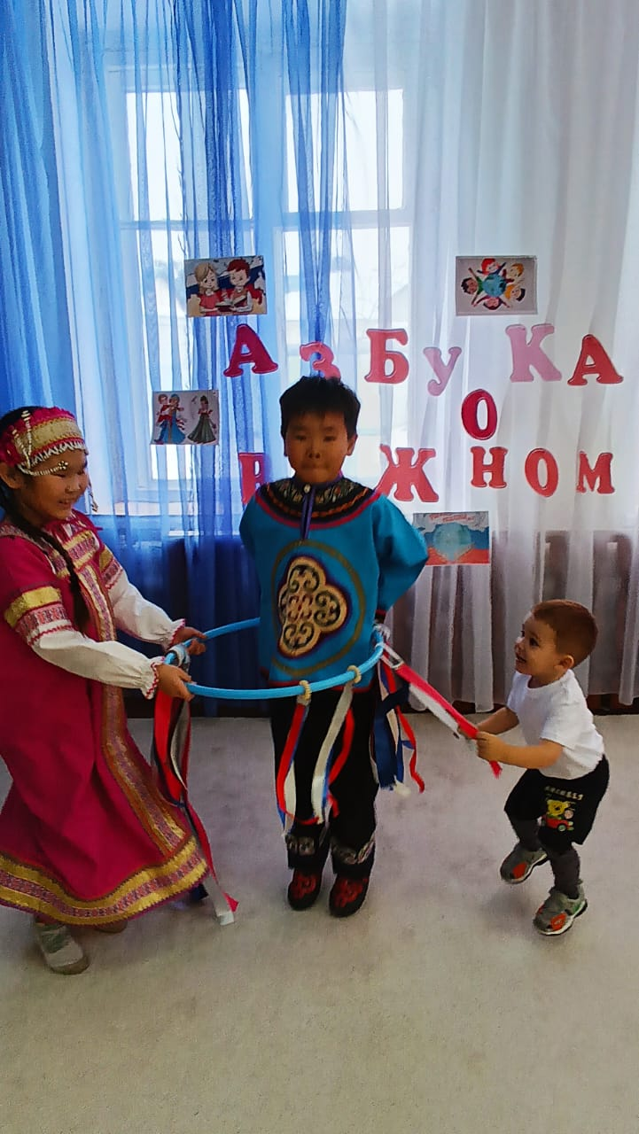
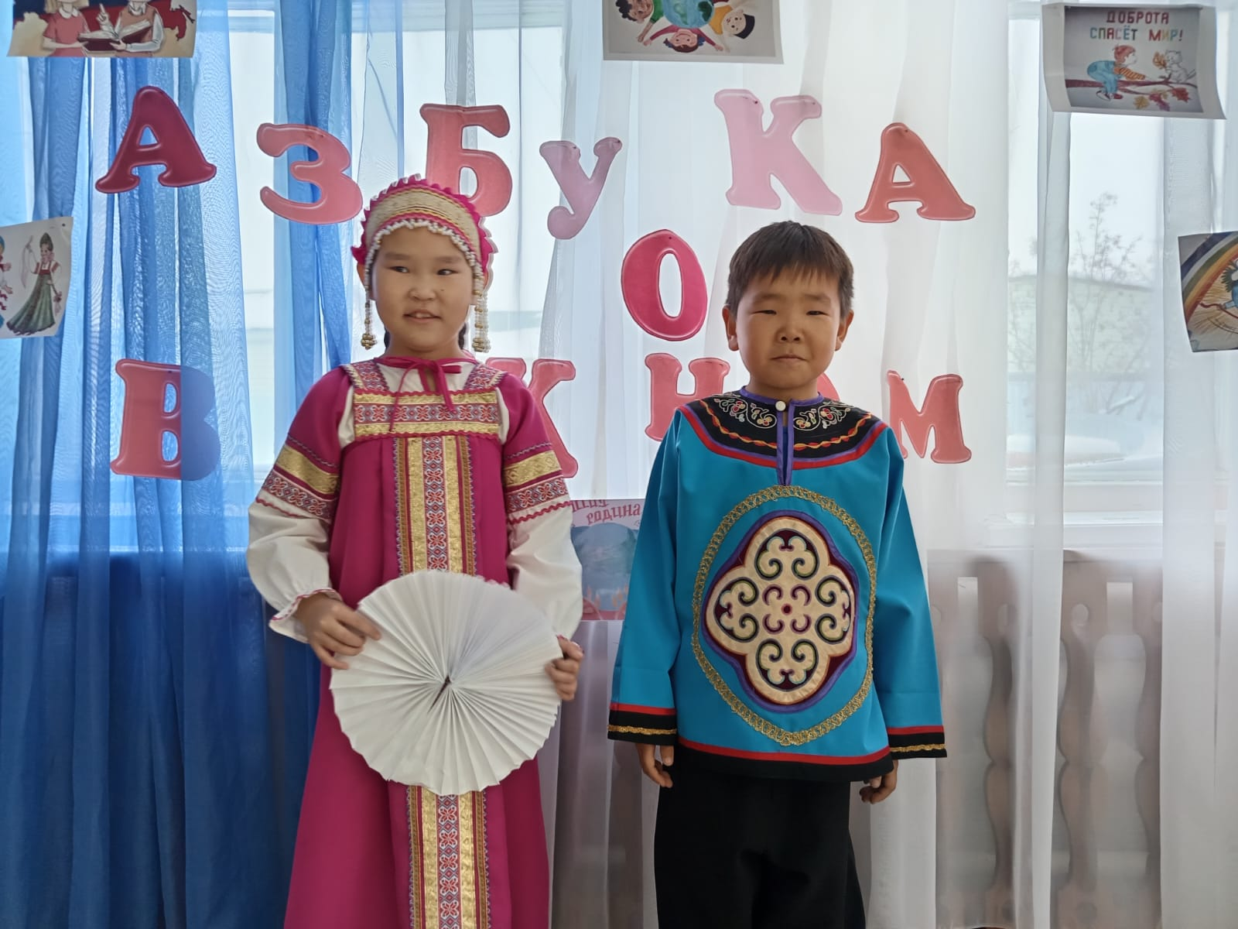
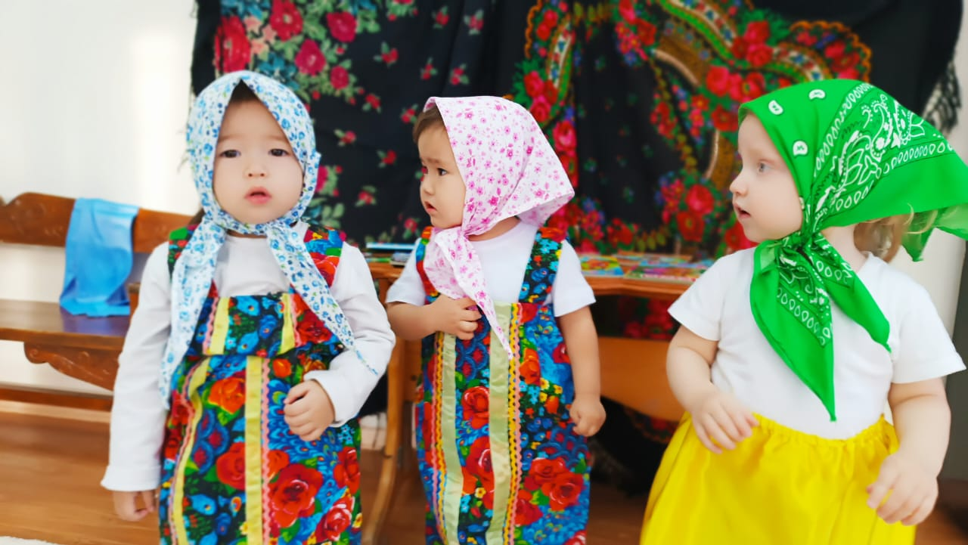

Slide 7
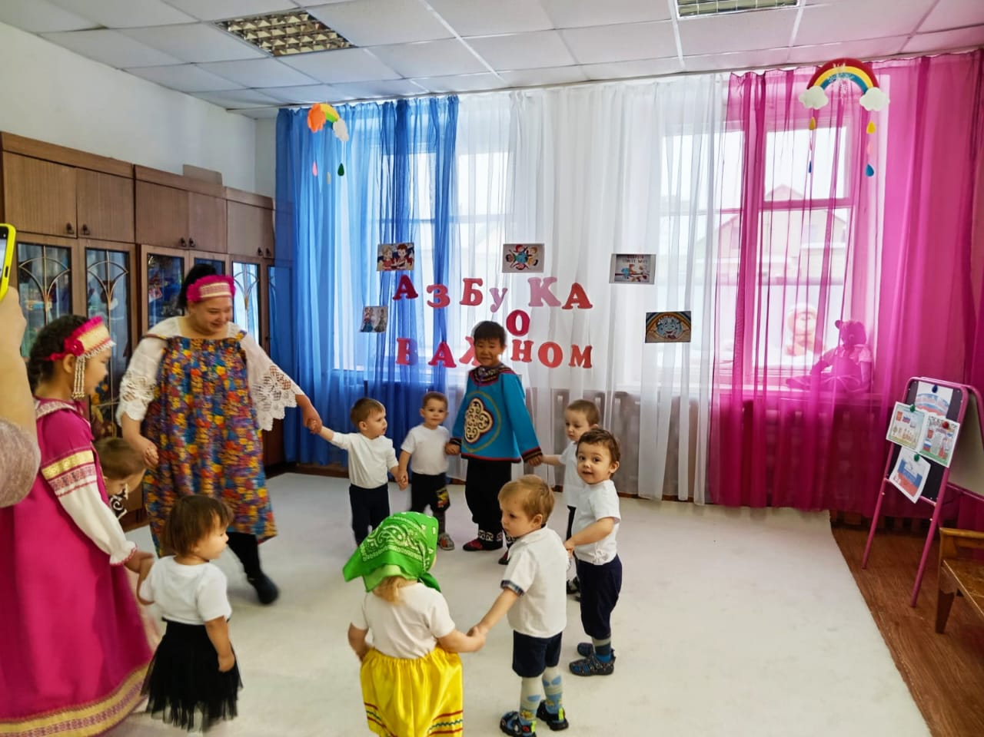

Slide 8
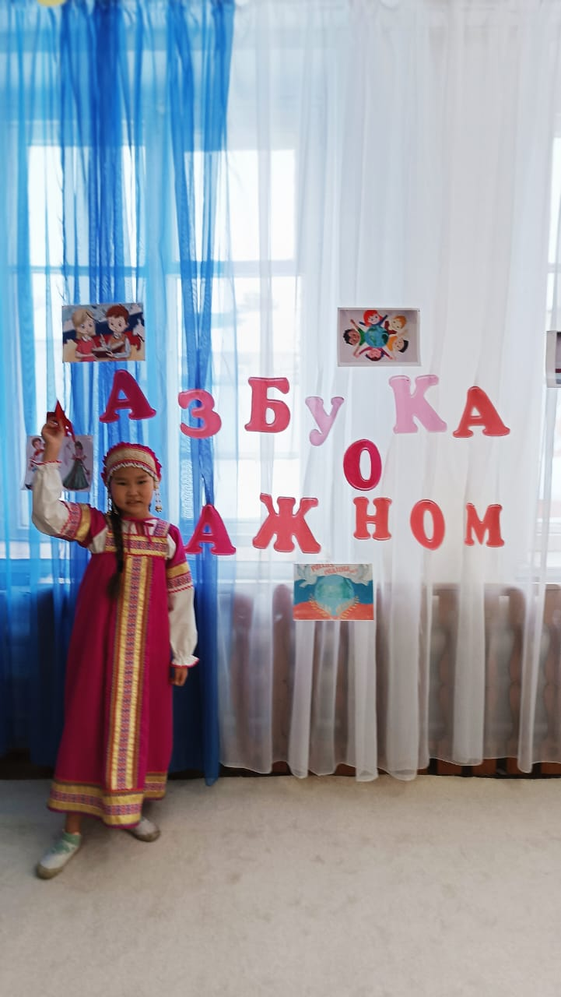
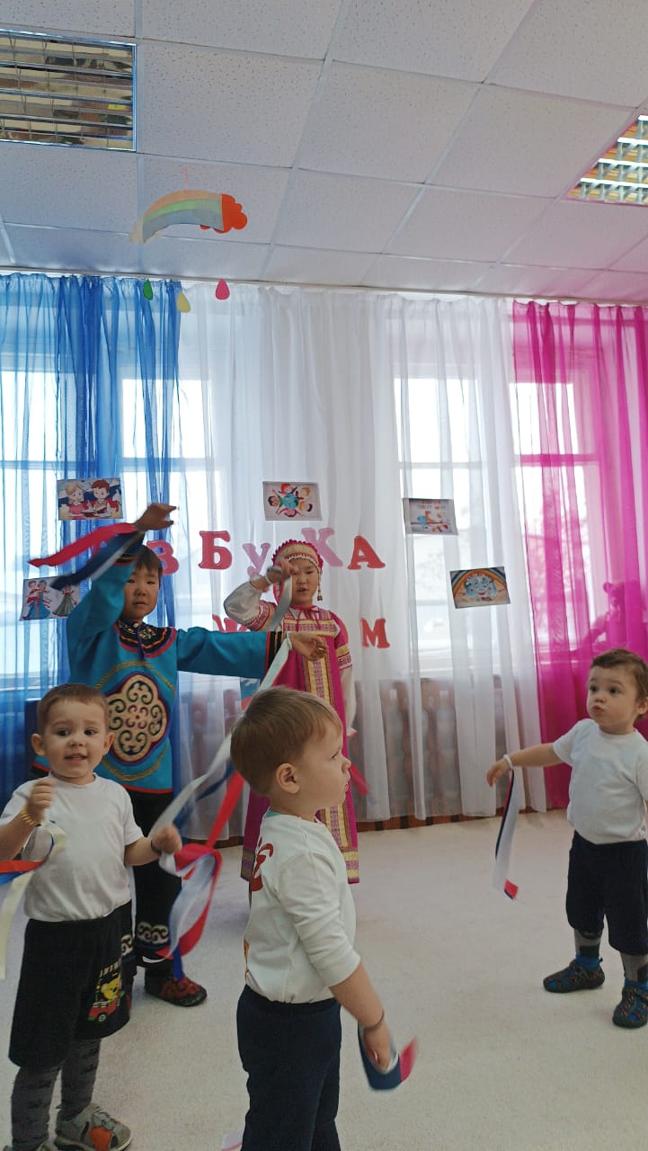

Slide 9
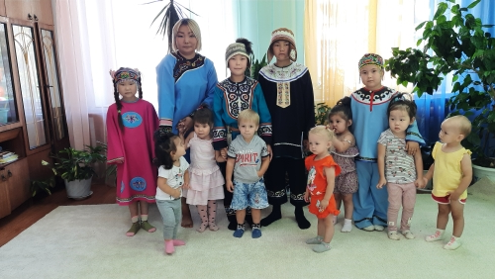
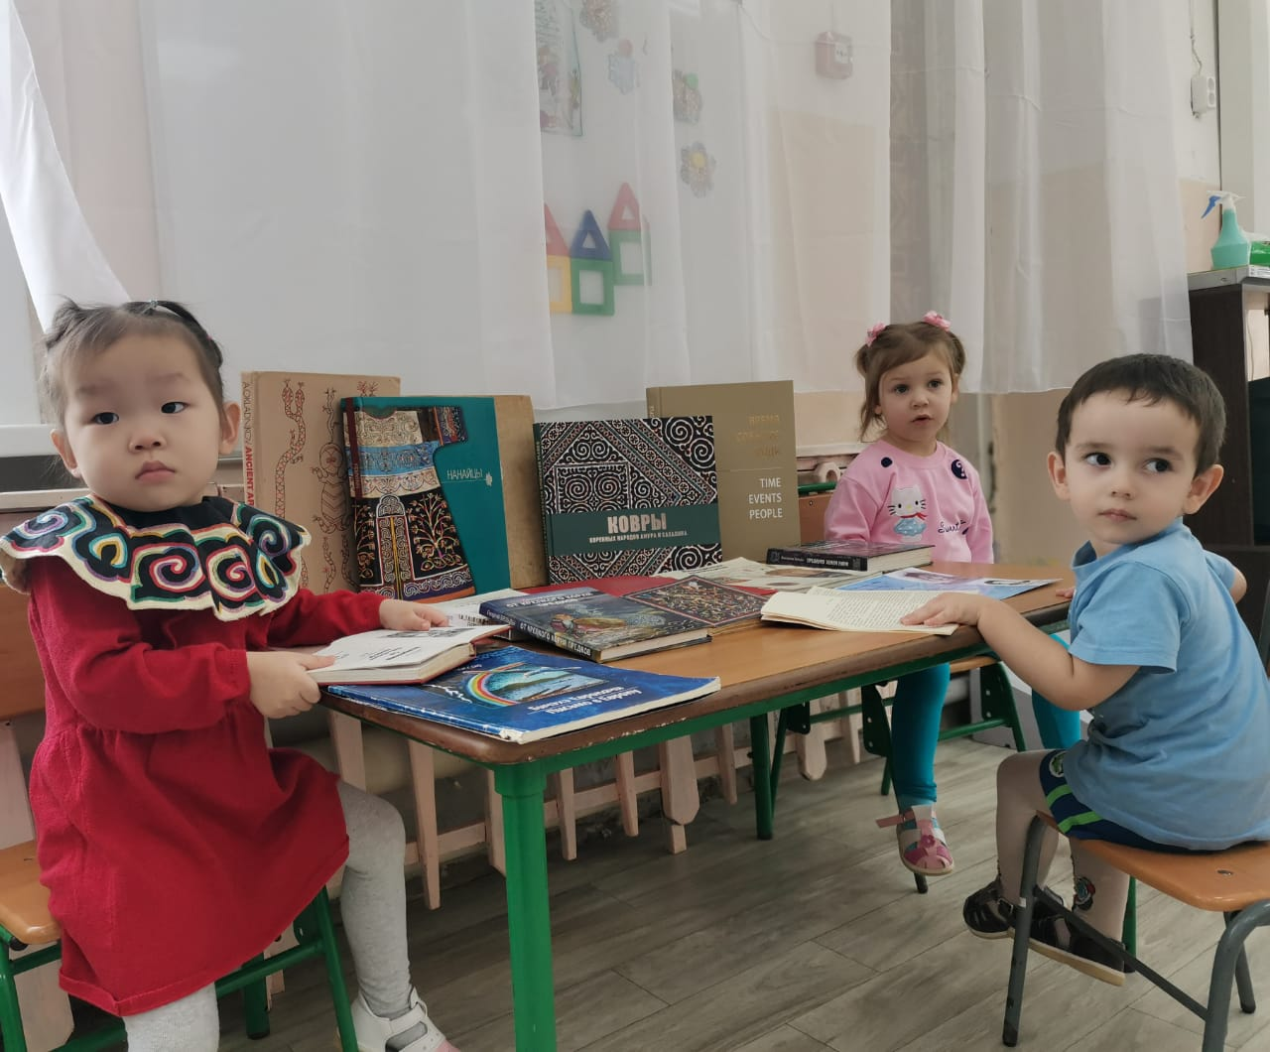
Перед нами, взрослыми, стоит нелёгкая задача - донести всю глубину понятия «гражданин Отечества» до маленького человека, привить ему любовь к Родине.
У ребенка-дошкольника Родина начинается с семьи. Когда ребенок тянется ручонками к матери и отцу - он чувствует их силу, тепло, нежность, любовь и свою защищённость. Именно с этих ощущений
начинается его любовь к своей семье, родному дому, своей маленькой Родине. У каждого ребёнка, есть своя история, которую ему необходимо знать, уметь рассказывать и, главное,
гордиться ею.

Slide 10
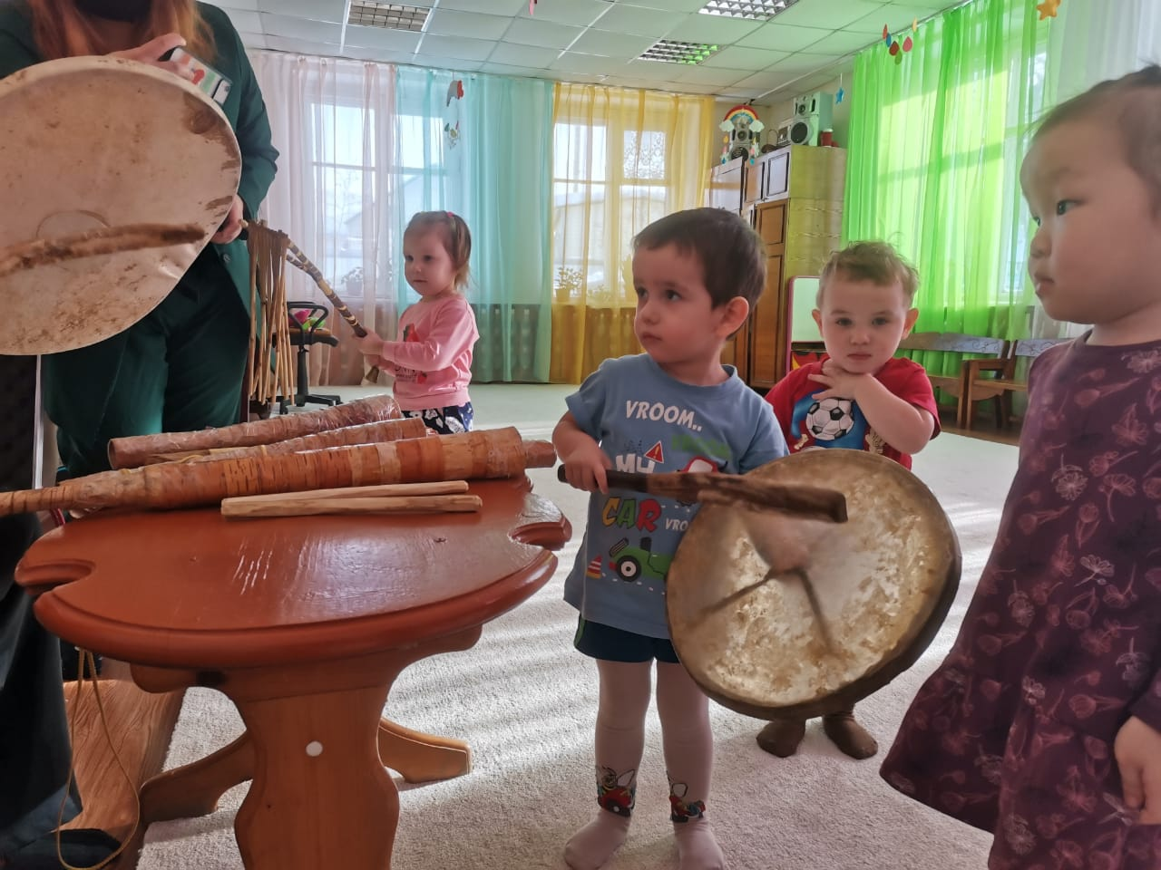

Slide 11


Slide 13


Slide 14


